Slide 1
Кроссплатформенность .NET 6+.
ИД23-1 Маслов АН

Slide 2

Что такое .NET
• Платформа разработки от Microsoft
• Поддерживает C#, F#, VB.NET
• Используется для веб-, мобильных, десктопных и облачных приложений

Slide 3

Понятие кроссплатформенности
• Возможность запуска одного и того же кода на разных операционных системах
• Поддерживаемые ОС: Windows, Linux, macOS, Android, iOS
• Пример: одно приложение работает на ПК, телефоне и сервере

Slide 4
Эволюция .NET
• .NET Framework — только Windows (2002 год)
• .NET Core — первая кроссплатформенная версия (27 июня 2016 года)
• .NET 5 — объединение платформ (20 ноября 2020 года)
• .NET 6+ — универсальная и стабильная экосистема (8 ноября 2021 года)

Slide 5
Архитектура и инструменты .NET 6
• CLR — управление выполнением кода
• BCL — базовая библиотека классов
• SDK и CLI — инструменты разработки
• MAUI, Blazor, ASP.NET Core — современные технологии

Slide 6
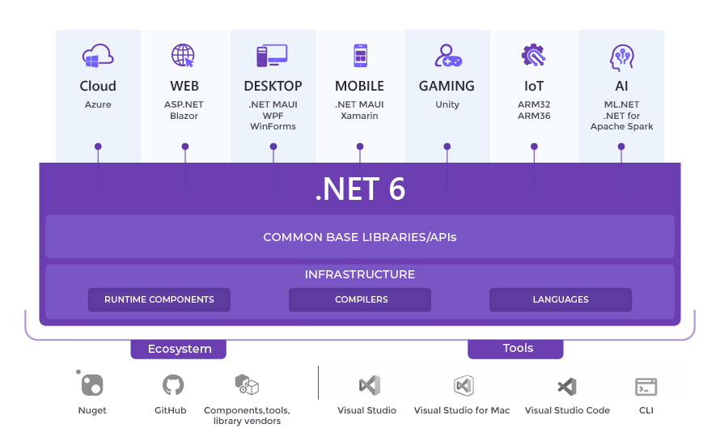
Примеры кроссплатформенных решений
• Web API — работает на Windows и Linux
• .NET MAUI — одно приложение для Android, iOS и Windows
• Blazor WebAssembly — C# прямо в браузере

Slide 7
Преимущества и сложности
Преимущества:
Универсальность и производительность
Единый SDK
Поддержка Docker и контейнеров
Сложности:
Некоторые библиотеки зависят от Windows API
MAUI не везде одинаково стабилен

Slide 8
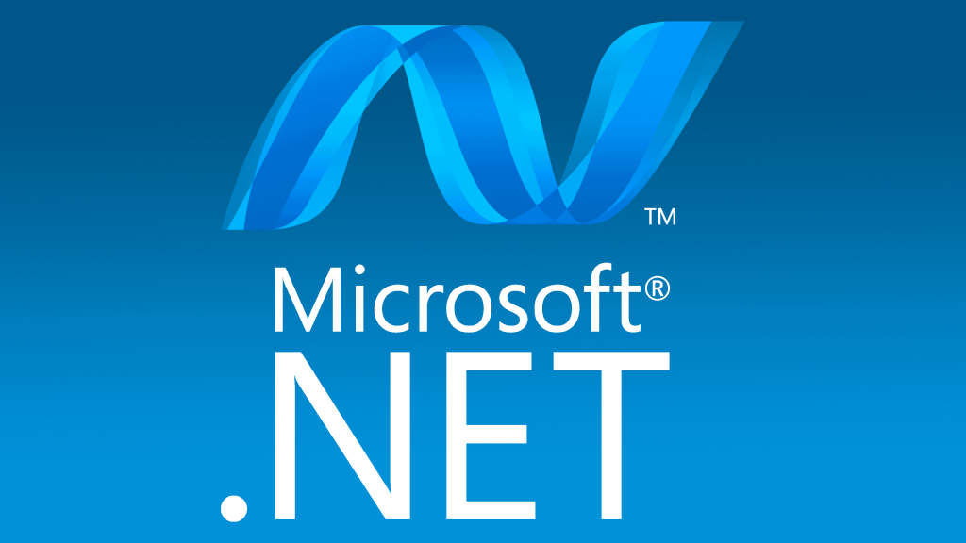
Будущее .NET
• Развитие .NET 8 и 9
• Оптимизация под ARM и облака
• Улучшение инструментов MAUI и Blazor Hybrid
• Релиз .NET 10 и 11 в 2025 и 2026 годах

